Slide 1
Юго-Западное управление министерства образования и науки Самарской области
Изменения в сдаче норм ВФСК ГТО и присвоении спортивных разрядов
06.04.2023

Slide 2
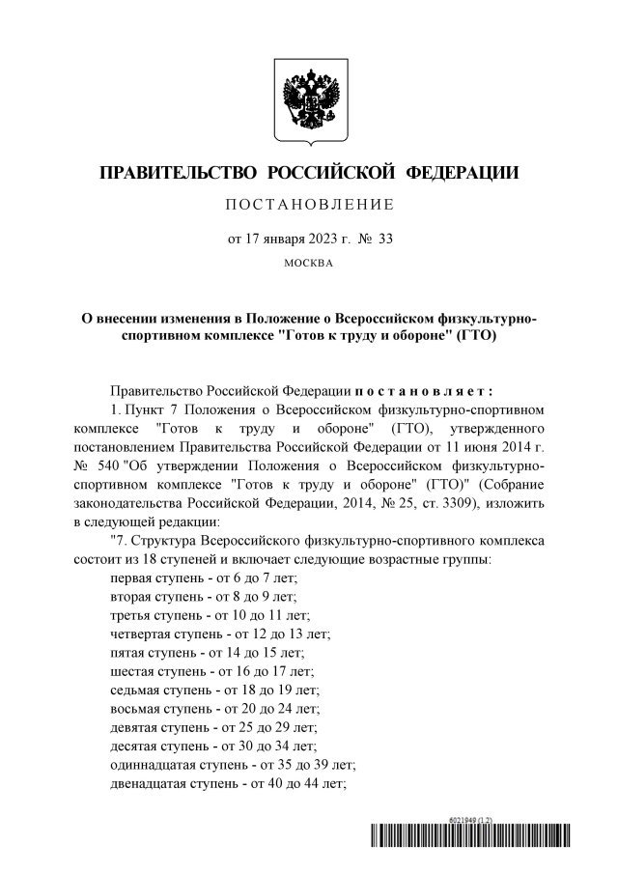
ИЗМЕНЕНИЯ ВФСК «ГТО»
Постановление Правительства Российской Федерации от 17.01.2023 № 33 "О внесении изменения в Положение о Всероссийском физкультурно-спортивном комплексе "Готов к труду и обороне" (ГТО)"
Количество возрастных ступеней Всероссийского физкультурно-спортивного комплекса «Готов к труду и обороне» (ГТО) увеличивается с 11 возрастных ступеней до 18.
У детей и подростков младше 19 лет шаг установлен в два года. С 20 лет величина шага увеличится с двух до пяти лет.
Изменения вступают в силу с 23 марта 2023 года.

Slide 3
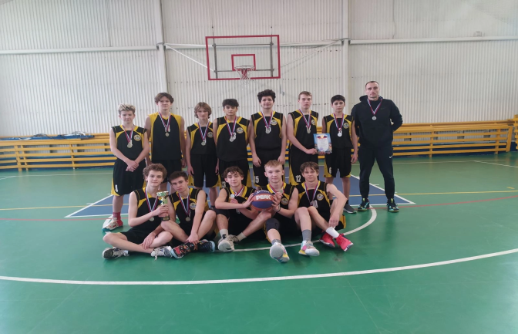
ПРИСВОЕНИЕ СПОРТИВНЫХ РАЗРЯДОВ
Нормативные документы:
1. Федеральный закон Российской Федерации от 04.12.2007 № 329-ФЗ «О физической культуре и спорте в Российской Федерации»
2. Положение о Единой всероссийской спортивной классификации, приказ Минспорта России от 20.02.2017 № 108 (в редакции от 01.06.2021 № 370)
Общие положения Единой всероссийской спортивной классификации
Спортивные разряды присваиваются гражданам Российской Федерации по итогам выступлений на официальных спортивных соревнованиях или физкультурных мероприятиях.
Срок действия I спортивного разряда и ниже - 2 года, срок действия спортивного разряда «Кандидат в мастера спорта России» - 3 года.
СПОРТИВНЫЕ РАЗРЯДЫ ПРИСВАИВАЮТСЯ (ст. 45 Положения о ЕВСК)
1, 2, 3 юношеские спортивные разряды | на 2 года
Документы для присвоения спортивного разряда:
К представлению для присвоения спортивного разряда прилагаются:
а) копия протокола или выписка из протокола соревнования, подписанного председателем главной судейской коллегии соревнования (главным судьей), отражающего выполнение норм, требований и условий их выполнения;
б) копия справки о составе и квалификации судейской коллегии (за исключением международных соревнований);
в) документы, подтверждающие персональные данные (паспорт РФ, для лиц, не достигших возраста 14 лет – копия свидетельства о рождении);
г) две фотографии размером 3х4 см.

